Slide 1
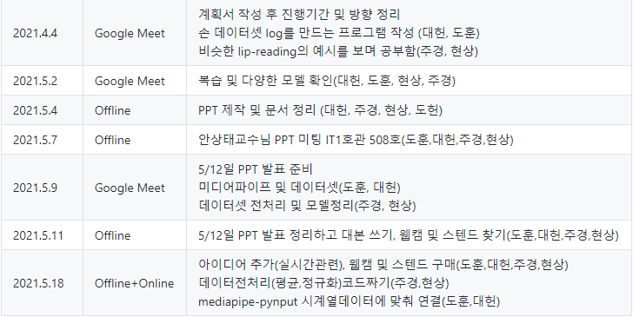
Meeting Schedule

Slide 2

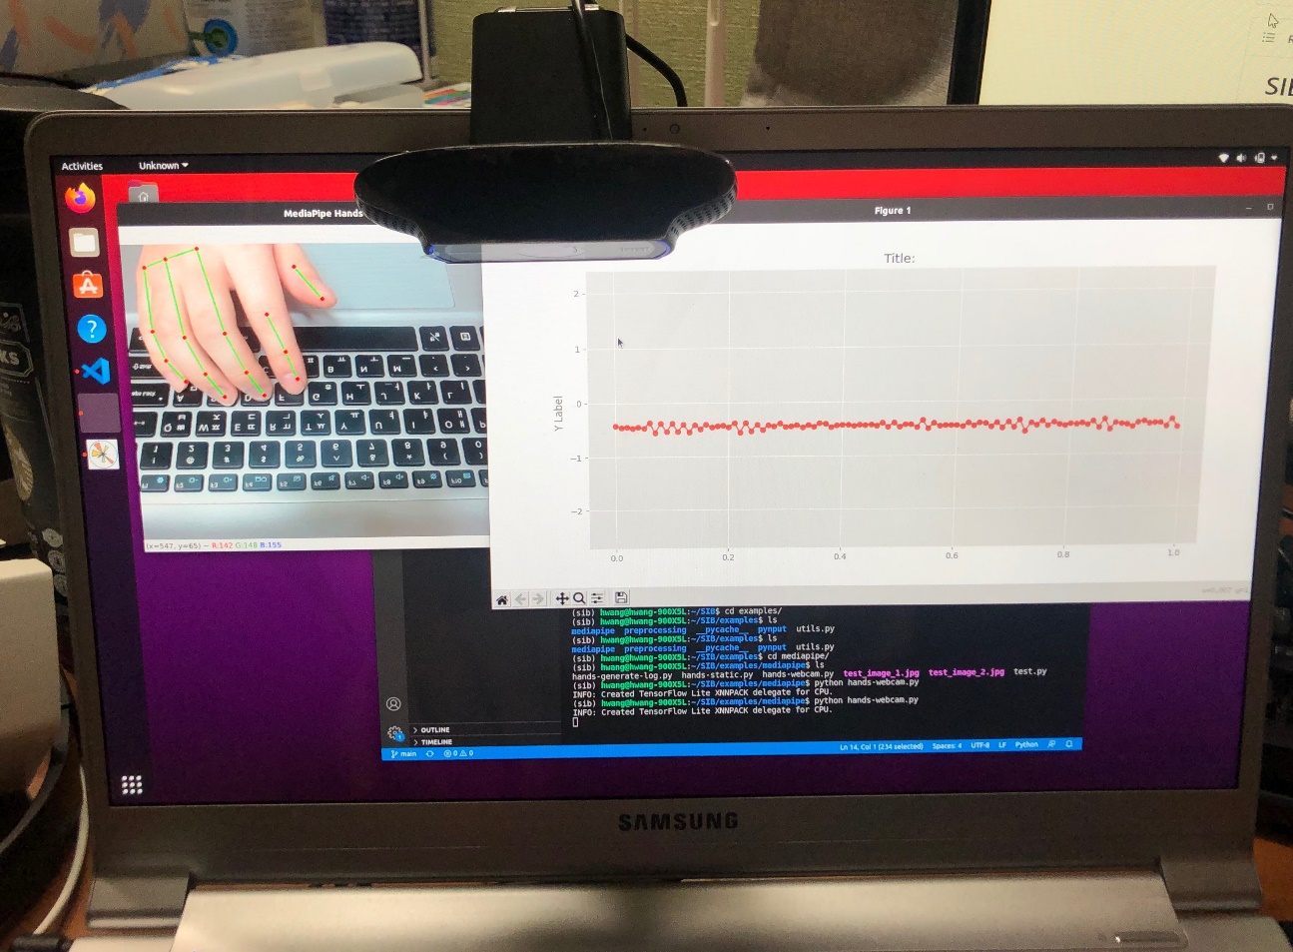
Purchase-webcam

Slide 3
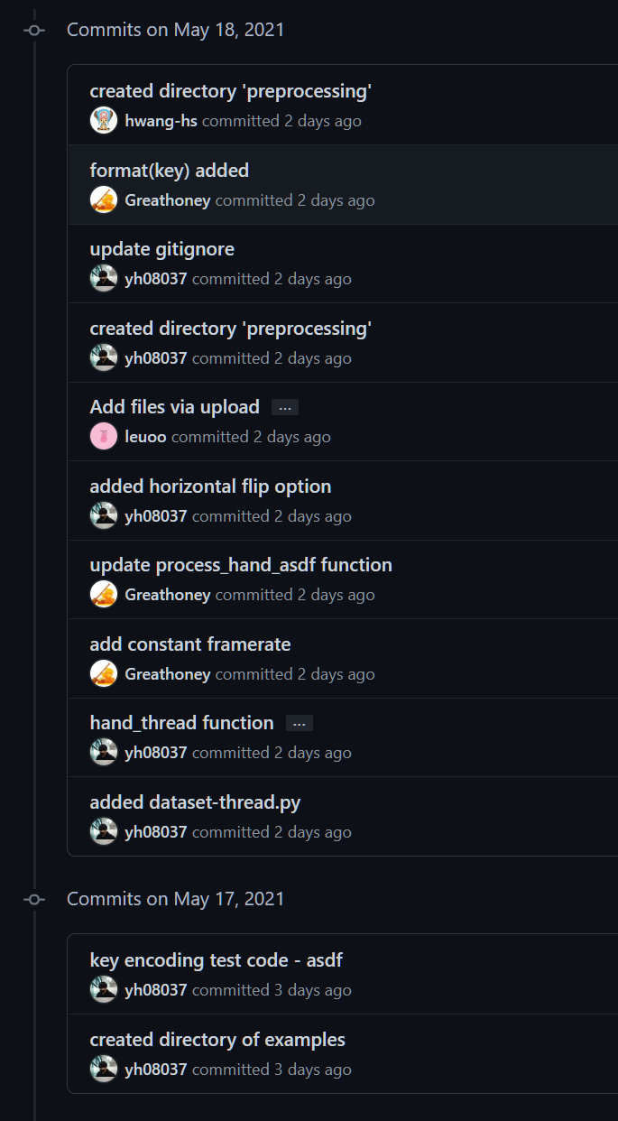
GITHUB WEEKLY COMMITS😎
1
Mediapipe 데이터와
Pynput 데이터를
thread를 통해 합침
2
많은 예제 코드로 인해
example 폴더를 만들어
디렉토리 재정리
3
한 손(asdf) 데이터셋
log.csv 파일 형식으로
출력하게 함
4
데이터셋 전처리 구상,
Averaging, Normalization
관련 간단한 코드

Slide 4
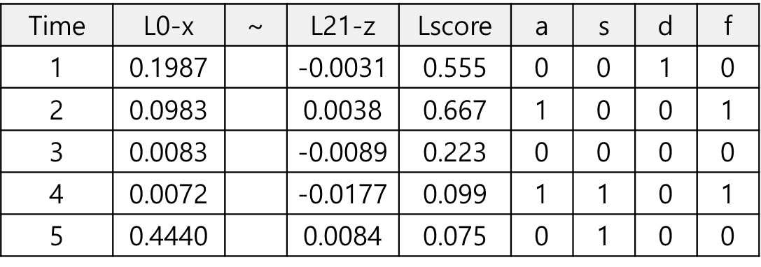

Code structure
data generator
keyboard
Thread
hand
Thread
pynput keyboard
listener
mediapipe
hands
file output
write
read
curr_pressed
curr_pressed
$$=[0, 1, ⋯, 0]$$

Slide 5
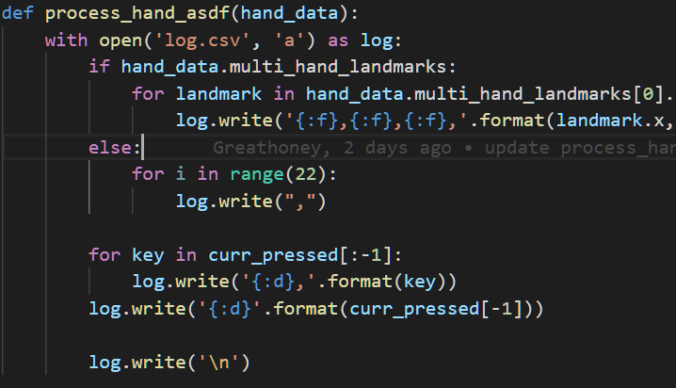
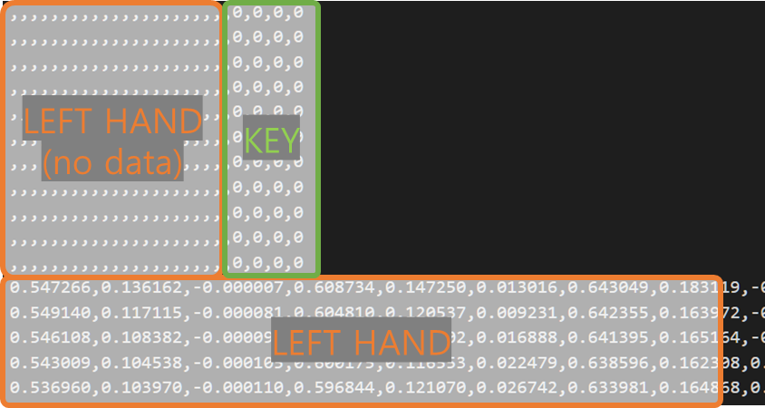
Code

Slide 6
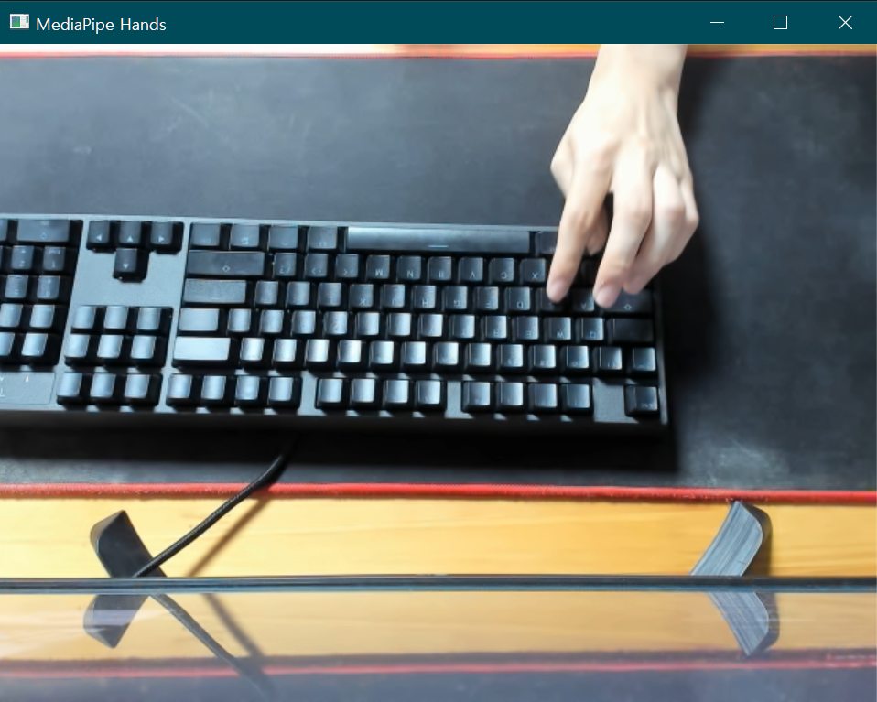

Current Problems
NOT RECONIZED
NOISY

Slide 7
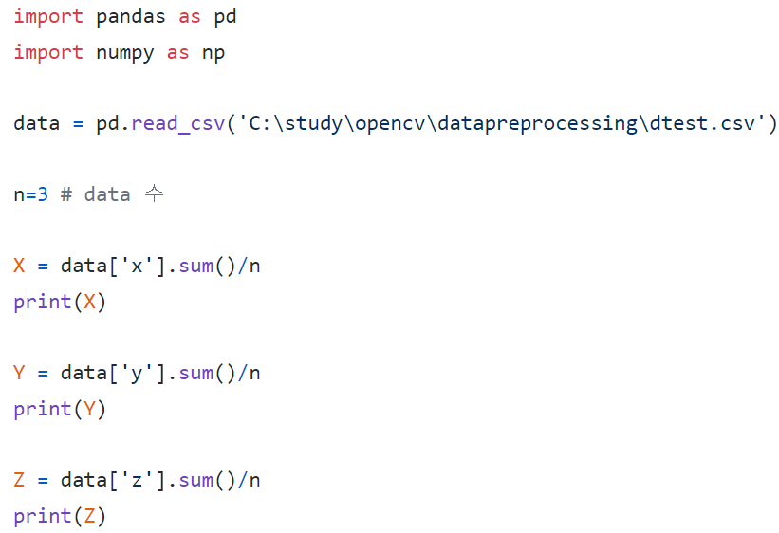
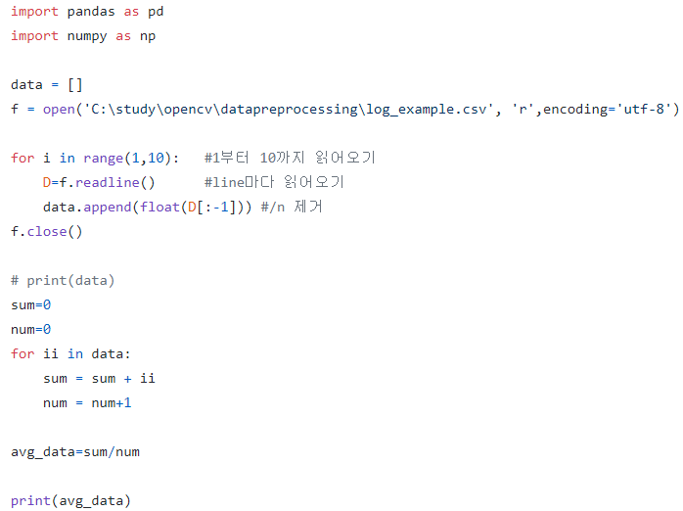
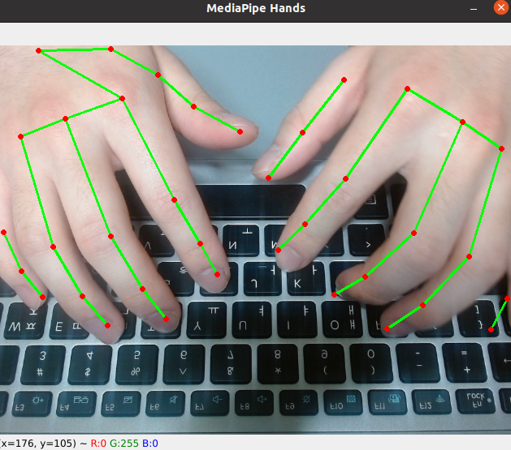
Preprocessing
Data averaging
처음 기준이 되는 손의 위치를 받을 때 오차를 최소화 하기 위해서, 일정 시간을 두고 대략 100개(변경가능)의 데이터를 평균화 하는 과정을 거침
(ex) sib 키보드 사용자는
이와 같은 상태를 일정 시간 유지
열로 데이터 받기
행으로 데이터 받기

Slide 8
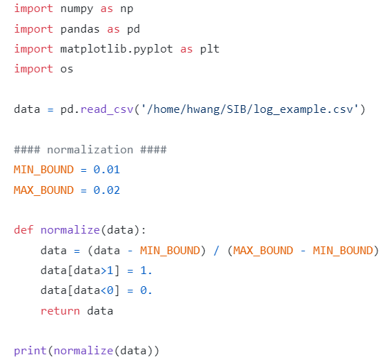
Preprocessing
Data normalization
입력 받는 손의 위치 데이터를 nomalization 해서 모델에 넘겨 줄 것임.
(ex) 아래와 같은 데이터들을 nomalization 할 예정
Time​ | L0-x​ | ~​ | L21-z​ | Lscore​ | R0-x​ | ~​ | R21-z​ | Rscore​
1​ | 0.1987​ | ​ | -0.0031​ | 0.555​ | 0.2234​ | ​ | 0.0036​ | 0.763​
2​ | 0.0983​ | ​ | 0.0038​ | 0.667​ | 0.1055​ | ​ | -0.0021​ | 0.892​
3​ | 0.0083​ | ​ | -0.0089​ | 0.223​ | 0.3450​ | ​ | 0.0109​ | 0.675​
4​ | 0.0072​ | ​ | -0.0177​ | 0.099​ | 0.4245​ | ​ | 0.0002​ | 0.558​
5​ | 0.4440​ | ​ | 0.0084​ | 0.075​ | 0.4424​ | ​ | -0.0342​ | 0.892​

Slide 9
ThanQ

